Slide 1
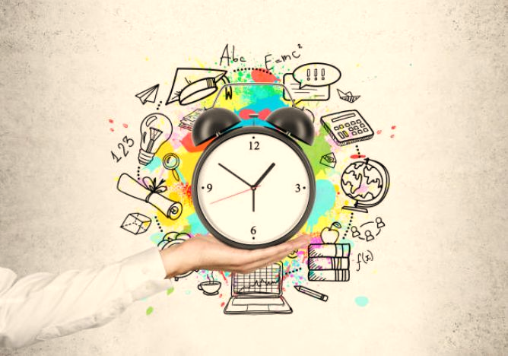
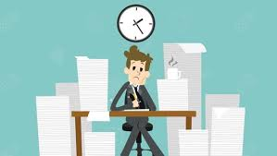
ZAMAN YÖNETİMİ

Slide 2
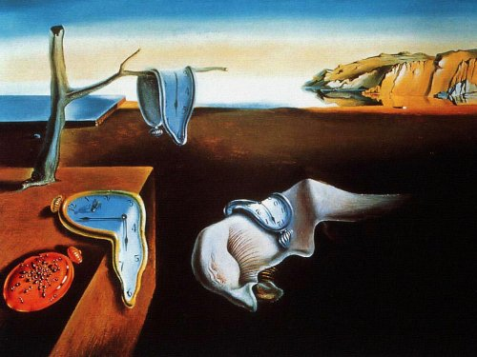
ZAMAN
«Zamanı yönetemeyiz, sadece zamana göre kendimizi yönetebiliriz.»

Slide 3
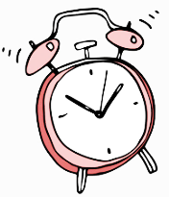
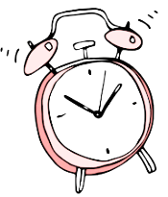
ZAMAN
ZAMAN - Bize verilen sürenin tamamıdır.
ZAMAN …. Hayat,ömür olduğu kadar, bir günlük bir dilim veya belirli bir iş için gereken süre de olabilir.

Slide 4
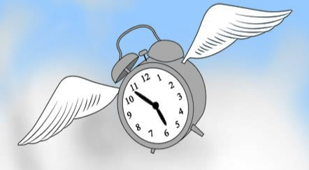
ZAMAN
Yerine konulması,
Geri döndürülmesi,
Yenilenmesi,
Devredilmesi,
Depolanması,
Satın alınması
MÜMKÜN OLMAYAN BİR KAVRAMDIR.

Slide 5
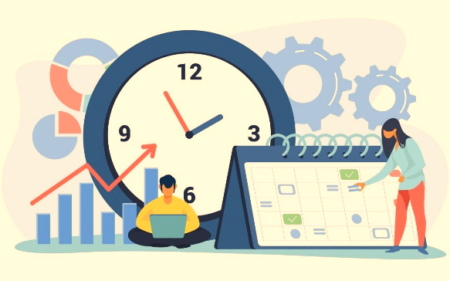
Zaman, dünyanın her yerinde herkes için aynı düzeyde akar.
Hepimizin günde 24 saati, her haftada 7 günü vardır.
Zaman paha biçilmez bir kaynaktır, belirli bir ritimle akar gider. Geçen zamanı geri döndüremeyiz.
Zaman yönetimi sayesinde kişi, daha planlı ve üretkendir.

Slide 6
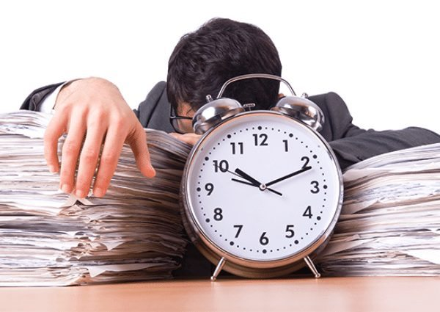
ZAMAN
Zaman bu kadar önemliyse, onu en verimli şekilde kullanmamız gerekmez mi?
Peki zamanı nasıl etkili kullanabiliriz?

Slide 7
ZAMAN YÖNETİMİ
Zaman yönetiminin amacı, bireylerin ve öğrencilerin zamanlarını etkili ve verimli bir şekilde kullanmalarını sağlamaktır.
Zamanı yönetmek;
*Planlamak
*Planı Uygulamaktan oluşur.

Slide 8
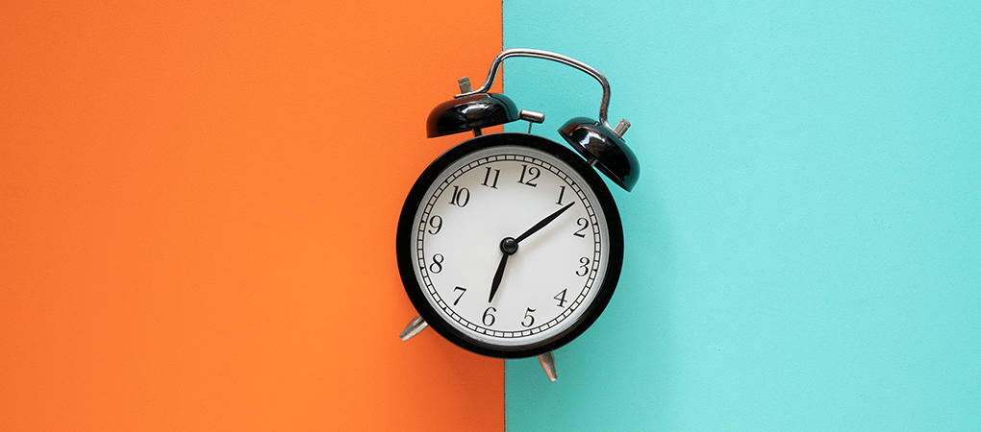
Etkin Zaman Yönetimi İçin;
Doğru işi
Doğru zamanda
Doğru şekilde
Doğru yerde yapmak denilebilir.

Slide 9
Zamanı etkin kullanırken sizce ne gibi zorluklarla karşılaşırız?

Slide 10
ZAMAN TUZAKLARI
Öncelikleri belirleyememek ve sıralayamamak
Ertelemek
Teknolojinin yoğun kullanımı
Öz-disiplin eksikliği
Mükemmeliyetçilik
Aşırı güven yada güvensizlik
Hayır diyememek
Dağınık masa sendromu

Slide 11
Önceliklerimizi Belirlemek İçin Ne Yapabiliriz?
Eğer öncelik sıramız olmazsa önemli olan işleri atlamış, önemsiz olanlara çok zaman harcamış oluruz.
Önceliğimizi belirlerken bizim için en önemli olan işe karar vermeliyiz. Buna göre önem verdiğimiz işi ilk sıralara almalı ve daha çok zaman ayırmalıyız.

Slide 12
ÖNCELİK SIRALAMALARIM
ACİL
ÖNEMLİ
HEMEN YAP
ÖNEMLİ
ACİL DEĞİL
YAPMAK İÇİN ZAMAN AYARLA
ACİL
ÖNEMLİ DEĞİL
BİR BAŞKASINA DEVRET
ACİL DEĞİL
ÖNEMLİ DEĞİL
İPTAL ET

Slide 13
HAYDİ ŞİMDİ BİR ÇİZELGE İLE YAPMAYI PLANLADIĞIMIZ İŞLER İÇİN ÖNCELİKLERİMİZİ BELİRLEYELİM

Slide 14
ÖNCELİK SIRALAMALARIM
 | ACİL DEĞİL | ACİL
ÖNEMLİ
ÖNEMLİ DEĞİL

Slide 15
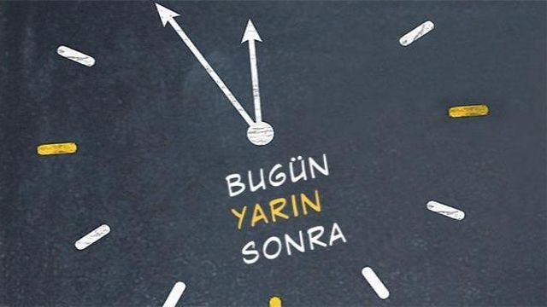
ERTELEME DAVRANIŞI ( NEDEN ERTELİYORUZ?)
Bazı işleri yapmaktan hoşlanmaz ya da nasıl yapılacağını bilemeyiz
Yapılacak işin sonuçlarının beklentimiz dışında gelişeceğine olan olumsuz inanç
Zor işlere başlamaktan çekiniyoruz

Slide 16
Erteleme Davranışını Yenmek İçin Ne Yapabiliriz?
Beynimiz bize, işten kaçmak için çeşitli teklifler sunar. Örneğin, çalışma masamızı toplamak, odamızı düzenlemek gibi
Bu teklifler yararlı tekliflerdir ve beyin bunu bize ödül gibi sunar.
Beynimiz elbette bizi yenmeye çalışacak, ama oyunu kazanmak için beynimizle mücadele etmeyi göze alacağız.
BEYNİNLE TIP OYUNU OYNAYABİLİRSİN…
1,2,3 TIPPPPP dedikten sonra yapman gereken işi tamamlamadan masandan kalkma.

Slide 17
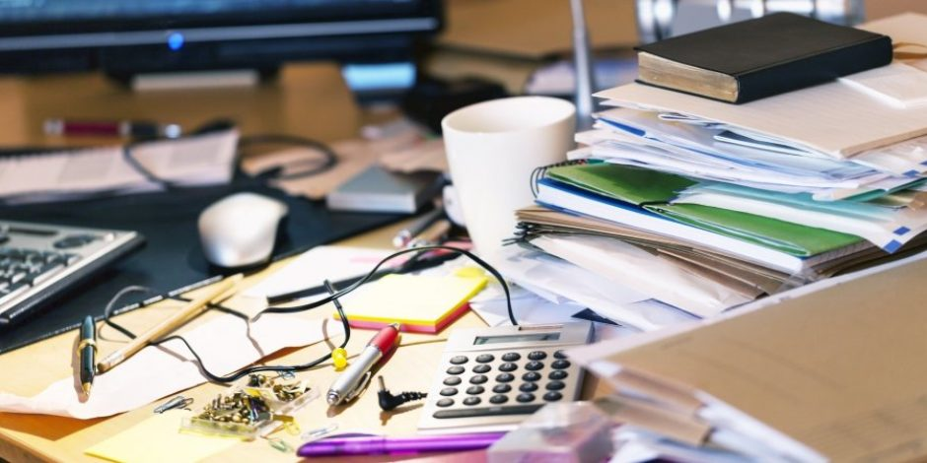
DAĞINIK MASA SENDROMU
Dağınık masa demek, bir anlamda dağınık kafa demektir.
Aradığımız şeyleri daha geç bulmamız demektir.
Sorumluluklarımızı olduğundan daha fazla göstererek çalışan kişinin algısının bozulması demektir.

Slide 18
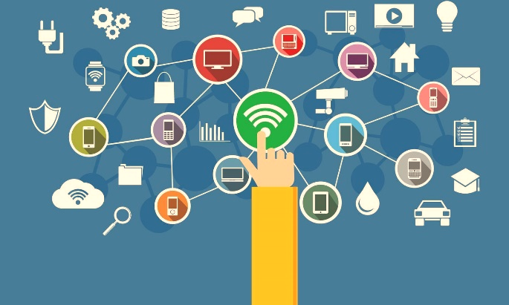
OLMAZSA OLMAZIMIZ İNTERNET
İletişim teknolojisi dolayısıyla internet günümüz için gerçekten çok değerli bir buluştur.
Ancak hepimiz için en büyük zaman düşmanlarından birisidir. Çünkü çoğumuz için sosyal medya bir araç olmaktan çıkıp amaç haline gelmiş ve sohbet merkezine dönmüştür.
Çocuklar, gençler, yetişkinler kısacası tüm insanlar en verimli zamanlarını cep telefonu başında geçirerek yapacakları işleri ertelemekte, yapılmayan işler sebebiyle de strese girmektedirler. Bu nedenle kişi internet kullanımını sınırlama konusunda çaba göstermelidir.
Unutmayalım ki interneti zamanı çalan değil, üretmemize, bilgilenmemize yardım edecek bir hale dönüştürmek her ne kadar zor görünse de bizim elimizdedir.

Slide 19
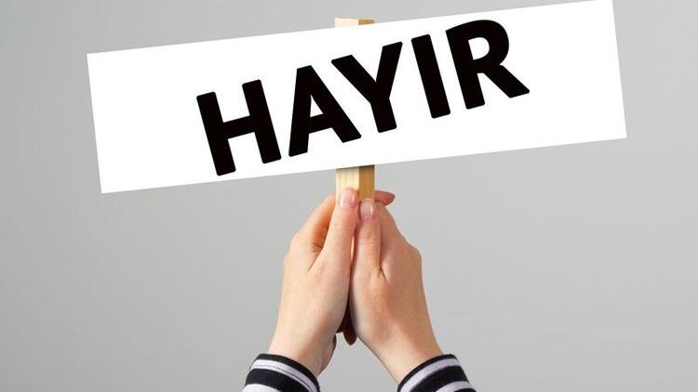
HAYIR DİYEMEMEK
Hayır demekte zorlandığımız zamanlar olur.
Bazen karşımızdakini kırmamak için hayır diyemeyiz.
Bazen de bize sunulan teklif, bizim içinde çok cazip olabilir.
Hayır diyebilmek öğrenilebilen, sosyal bir beceridir. Öncelikle neden hayır diyemediğimizi bulmalı, gerekiyorsa bu konuda uzman bir kişiden yardım almalıyız.
Zamanında diyemediğimiz HAYIR’lar, bizi sonrasında aşırı yükün, stresin ve daha fazla sorumluluğun altına sokar.

Slide 20
ZAMANIMIZI YÖNETMEK İÇİN BİZE YARDIMCI OLACAK TEKNİKLER

Slide 21
KANBAN TEKNİĞİ
Kanban tahta, tabela anlamına gelmektedir.
Temel prensibi GÖRSELLEŞTİR VE SINIRLANDIR.
İşler kafanda duracağına, tahtada ya da panoda dursun.
Tahtaya yaz ,sıraya diz, renklendir, kategorize et.
Bir Japon tekniğidir.

Slide 22
KANBAN TEKNİĞİ
Bir tahta, mantar pano ya da fon kartonu kullanarak böyle bir tablo oluşturabilirsin.
Tablona kendin bir isim verebilir, bölümleri artırabilirsin.
Renkli yapışkanlı kağıtlar ile yapacağım alanına yapmak gerekenleri yazıp yapıştır.
YAPACAĞIM bölümüne yazdıklarından seçip, yapıyorum alanına kaydır.
YAPIYORUM alanında sınırlandırma yapman gerekir. Yani aynı anda iki ya da üçten fazla iş yapıyorum alanında olamaz.
YAPTIM alanı dolmaya başladıkça haz duygusu artıyor, beyin iyi hissetmeye başlıyor.
Tamamlanmış işler stresi azaltıyor.

Slide 23
POMODORO TEKNİĞİ

Slide 24
POMODORO TEKNİĞİ
Çalışma süresi 25 dakika; Minik mola 5 dakika (evde tur atma, çay içme gibi)
Toplamda 4 pomodoroyu tamamladığında 20-30 dakikalık uzun molayı hak etmiş oluyorsunuz.
Günlük 8 ile 16 pomodoro idealdir.
Kısa süren bir çalışma seansı ,arkasından minik bir mola

Slide 25
ÖNCE KURBAĞAYI YE TEKNİĞİ
Gözüne büyüyen ,sevimsiz gelen işi önce bitir.
Geri kalan her şey sonrasında gözüne daha kolay görünecektir.

Slide 26
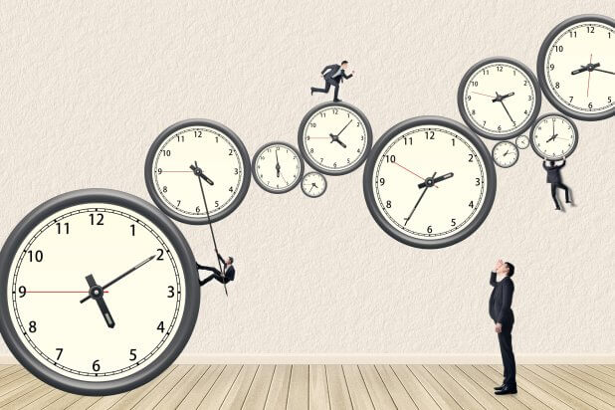
ZAMAN EN DEĞERLİ ARMAĞAN…
Sonuç olarak, zamanımızı kontrol altında tutmak için gözümüzü saatten ayırıp işlerimize ve önceliklerimize odaklanmalıyız. Bu daha uzun süre ve daha çok çalışmak anlamına gelmez; daha sistematik bir biçimde çalışmak demektir.
O halde kaygılanmamız gereken zamanın yetersizliği değil; bu zamanı etkili kullanamamaktır.

Slide 27
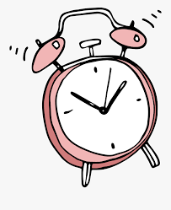
ZAMAN AYIRIP DİNLEDİĞİNİZ İÇİN TEŞEKKÜRLER… MUĞLA RAM

